Slide 1

簡介
2.1
一個簡單的C程式：列印一行文字
2.2
另一個簡單的C程式：將兩個整數相加
2.3
記憶體觀念
2.4
C的算術運算
2.5
判斷：等號運算子和關係運算子
2.6
安全程式設計
2.7
摘要
自我測驗與解答

Slide 2
2.1 簡介
    C語言使得程式設計者能以結構化且有條理的方法來設計電腦程式。本章將簡單介紹C程式的設計，並舉出數個例子來說明C語言的一些重要特性。

Slide 3
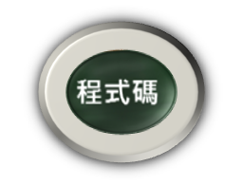
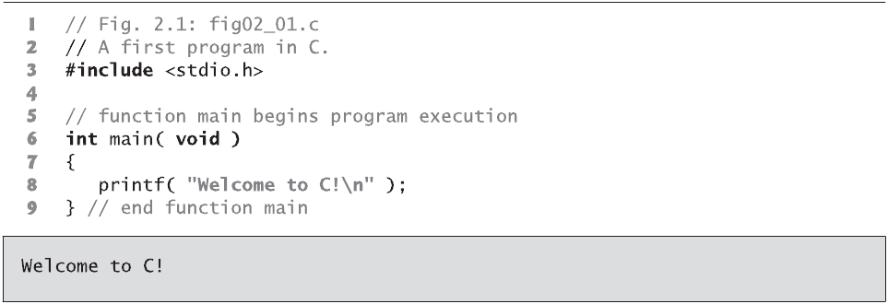
2.2 一個簡單的C程式：列印一行文字
    從未寫過程式的人可能會對C語言中的某些符號感到陌生。我們從一個簡單的C程式開始。第一個例子是列印一行文字。程式和輸出範例如圖2.1所示。
        圖2.1 第一個C程式

Slide 4
  註解
    雖然這個程式非常的簡單，不過它包含了C的幾個重要的特性。第1行與第2行
    以 // 開頭的兩行表示這是註解 (comment)。
    你也可以使用 /* */ 多行註解 （multi-line comments），從 /* 開始且以 */ 結尾之間的任何內容都被會視為註解。

Slide 5
  #include 前置處理器指令
    第3行
    是個C前置處理器 (C preprocessor) 指令。在程式編譯之前，前置處理器會處理以 # 開頭的每一行。第3行告訴前置處理器將標準輸入／輸出標頭檔 (standard input/output header) (<stdio.h>) 引入到程式裡面。

Slide 6
  空白列與空白格
    第4 行是一列空白列。您可以使用空白行、空白字元或跳格字元（例如tab）讓程式更容易閱 讀。這些字元統稱為空白（white space）空白字元在編譯時會自動被忽略。

Slide 7
  main 函數
    第6行
    是每個C程式都有的部分。在main之後的小括號表示main是程式的一個建構區塊，稱為函式 (function)。

Slide 8
    每個函式本體 (body) 以左大括號 (left brace) { (第7行) 開始。右大括號 (right brace) } (第9行) 表示每個函式的結束位置。這兩個括號以及之間的程式稱為一個區塊 (block)。

Slide 9
  輸出敘述式
    第8行
    指示電腦執行一個動作 (action)，將雙引號內的字串 (string) 顯示在螢幕上。字串有時稱做字元字串 (character string)、訊息 (message)，或是字面常數 (literal)。

Slide 10
    這一整行，包括printf(字母f表示「格式化的」)、括號、括號裡的引數 (argument) 及分號 (semicolon「；」) 等，稱為一道敘述式 (statement)。每行敘述須以分號 (也叫敘述結束符號，statement terminator) 做結束。

Slide 11
  跳脫序列
    要特別注意的是，字元 \n並不會顯示在螢幕上。反斜線符號 (\) 稱為跳脫字元 (escape character)。它表示printf應印出一些特殊的字元。跳脫序列 \n表示新增一行 (newline)。其他一些常見的跳脫序列請參閱圖2.2。

Slide 12
        跳脫序列 說明
        \n 換行。將游標移到下一行開始處。
        \t 水平tab。將游標移到下一個tab定位點。
        \a 警告。讓系統發出聲音，或是顯示
        警告但不改變游標位置。
        \\ 反斜線符號。在字串中插入反斜線字
        元。
        \” 雙引號。在字串中插入雙引號。
        圖2.2 一些常見的跳脫序列

Slide 13
  連結器與可執行程式
    標準函式庫的函式 (如printf或scanf) 並不是C語言的一部分。所以編譯器無法發現他們是否拼字錯誤。當編譯器在編譯printf敘述式時，它只是在目的碼中空出一塊空間來「呼叫」函式庫函式。編譯器不知道函式庫函式在哪裡──但是連結器知道。

Slide 14
    一直要到連結器進行連結的時候，才會找出函式庫函式的位置，然後在目的碼中插入對函式庫函式正確的呼叫。此時，目的碼便是完整且可執行的了。因此，已經連結的程式通常稱為可執行 (executable) 的程式。

Slide 15
  使用多個 printf
    printf函式能以數種不同的方式印出Welcome to C! 舉例來說，圖2.3的程式就可以產生與圖2.1程式相同的輸出。這是因為每個printf都會從上一個printf結束列印的地方開始列印。第一個printf (第8行) 印出Welcome及一個空格，而第二個printf (第9行) 便從同一行的空格之後開始列印。

Slide 16
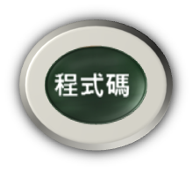
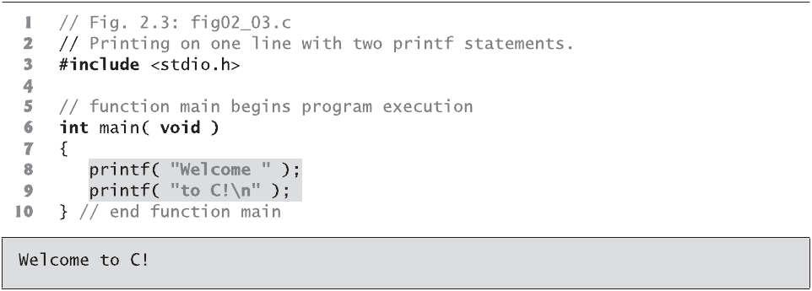
        圖2.3 以兩個printf敘述式列印一行文字

Slide 17
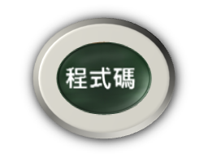
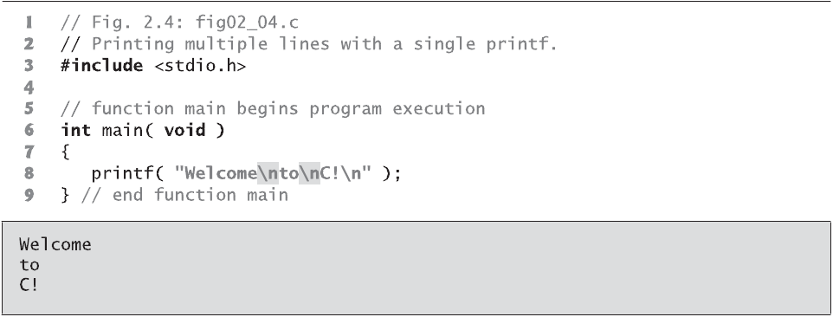
    同一個printf可利用newline字元印出數行文字 (如圖2.4)。每次碰到 \n (newline)跳脫序列時，printf便移至下一行的起頭位置。
        圖2.4 以一個printf列印數行文字

Slide 18
2.3 另一個簡單的C程式：將兩個整數相加
    我們的下一個程式使用了標準函式庫函式scanf，來讀進使用者鍵入的兩個整數，然後計算這兩個值的和，再以printf將結果印出來。程式和輸出範例如圖2.5所示。

Slide 19
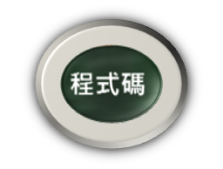
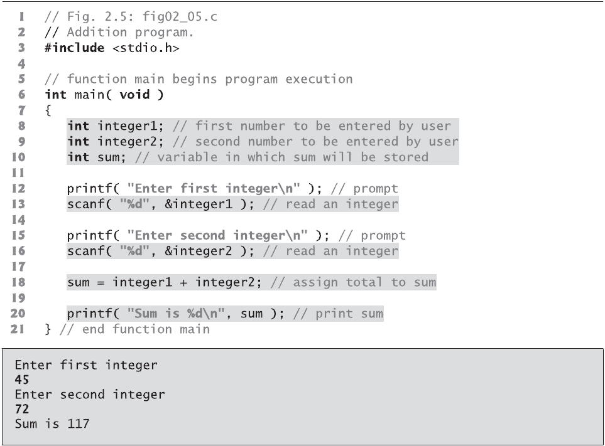
        圖2.5 一個有關加法的程式

Slide 20
  變數與變數定義
    第8－9 行
    都是定義 (definitions)。integer1、integer2和sum是變數 (variables) 名稱。變數就是電腦記憶體中，存放數值供程式使用的位置。
    前述的定義也可以合併成為單一定義敘述式，如下：

Slide 21
  在使用變數前先宣告變數的定義
    所有的變數均需在程式使用之前宣告名稱和資料型別。C 標準允許你在main 函式內的任何地 方宣告變數的定義，但必須是變數在第一次使用之前就先宣告（還是有些較舊的編譯器不允 許）。稍後你會看到為什麼應該在變數即將第一次被使用之前先宣告。

Slide 22
  在一個敘述式裡定義相同型別的多個變數
    前述的定義也可以合併成單一定義如下：

Slide 23
  識別字和大小寫區別
    C語言當中變數的名稱可以是任意合法的識別字 (identifier)。識別字是由字母、數字和底線 ( _ ) 組成的一連串字元，但第一個字元不可以是數字。識別字的長度沒有限制，不過C標準中規定編譯器只需辨認前31個字元。C會區分大小寫 (case sensitive)，所以a1與A1是不同的識別字。

Slide 24
  語法錯誤
    我們已經在第一章討論過語法錯誤(syntax error)，提醒你，Microsoft Visual C++ 編譯器，變數宣告必須放在函式的左大括號之後以及任何可執行的敘述式之間。因此在圖2.5的程式中，若我們在printf之後加入integer1的宣告，將會在Visual C++造成語法錯誤。

Slide 25
  提示訊息
    第11行
    如字面印出Enter first integer，並將游標移至下一行的開頭。 這個訊息就叫作提示 (prompt)，因為它指示使用者進行某特定動作。

Slide 26
  Scanf函式與格式化輸入
    第12行
    使用scanf從使用者處讀取一個數值。scanf函式由標準輸入 (通常是鍵盤) 讀取輸入值。

Slide 27
  指定敘述句
    第18行的指定敘述句 (assignment statement)
    計算了變數integer1和integer2的和，並使用指定運算子 = (assignment operator) 將結果設定給變數sum。大部分的計算都是用指定敘述式來執行。運算子 = 和 + 稱為二元運算子 (binary operator)，因為它們具有二個運算元 (operands)。

Slide 28
  使用格式控制字串列印
    第20行
    呼叫函式printf，在螢幕上印出字面常數Sum is以及變數sum的值。

Slide 29
  在printf敘述式裡執行計算
    我們也可以將計算的執行放在printf敘述式裡。上面兩道敘述式可以合併成
    第21行的右大括號 ( } ) 表示main函式結束。

Slide 30
2.4 記憶體觀念
    像integer1、integer2和sum這樣的變數名稱都會對應到電腦裡的記憶體位置 (locations)。每個變數都具有一個名稱 (name)、一個型別 (type)、及一個數值 (value)。
    在圖2.5的加法程式中，當敘述式 (第12行)

Slide 31
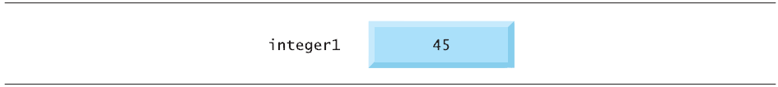
    執行時，使用者鍵入的數值會被放在integer1所被指定的記憶體位置。假設使用者輸入數字45作為變數integer1的值。
        圖2.6 顯示變數名稱及數值的記憶體位置

Slide 32
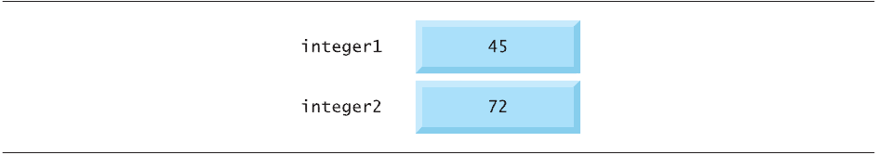
    回到我們的加法程式，當下列敘述式 (第15行)
    執行時，假設使用者輸入72，這個數值就會存到integer2的位置，其記憶體配置如圖2.7所示。
        圖2.7 輸入兩個變數之後的記憶體位置

Slide 33

    在程式讀取integer1和integer2的值之後，它會將這兩個值相加，然後將其和放到變數sum。敘述式 (第18行)
    會執行加法，並取代目前sum的值。
        圖2.8 在計算執行之後的記憶體情形

Slide 34
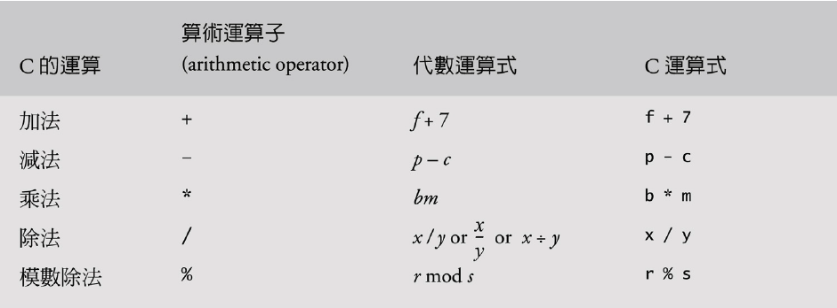
2.5 C的算術運算
        圖2.9 算術運算子

Slide 35
  整數除法與模數運算子
    整數除法 (Integer division) 得到的結果會是個整數。如7/4會等於1，而17/5會等於3。C還提供了模數運算子 % (remainder operator)，它的運算結果是整數相除後的餘數。模數運算子是個整數運算子，它的運算元必須是整數。運算式x%y會產生x除以y的餘數。因此7%4等於3，而17%5等於2。

Slide 36

  橫行形式的算術運算式
    C的算術運算式須以橫行形式 (straight-line form) 輸入電腦，方便將程式輸入電腦。因此，像是「a除以b」的運算式就必須寫成a/b，如此所有的運算子和運算元都會排成橫行。以下的代數符號

Slide 37
    通常無法為編譯器接受，不過某些特殊用途的軟體套件，的確支援以更自然的符號寫法來表示複雜的數學運算式。

Slide 38
  用小括號將子運算式分群
    在C運算式中，小括號的用法跟代數運算的用法很像。例如，要將a乘以b + c的值，就寫成
    a * ( b + c )。

Slide 39
  運算子優先順序規則
    1.在同一對小括號中的運算子先進行計算。小括號具有「最高優先權」。若為巢狀 (nested)，或稱嵌入 (embedded) 的小括號 (parentheses)，如
    最裡面那對小括號中的運算子會先計算。

Slide 40
    2.接著會處理乘法、除法和模數運算。 若運算式有多個乘法、除法和模數運算，則從左到右進行計算。因此乘法、除法和模數運算具有相同的優先權層級。

Slide 41
    3.接下來進行加和減的運算。 若運算式有多個加減法運算，則從左到右進行計算。加和減的優先順序等級是相同的，但是優先次序低於乘法、除法以及模數運算子。

Slide 42
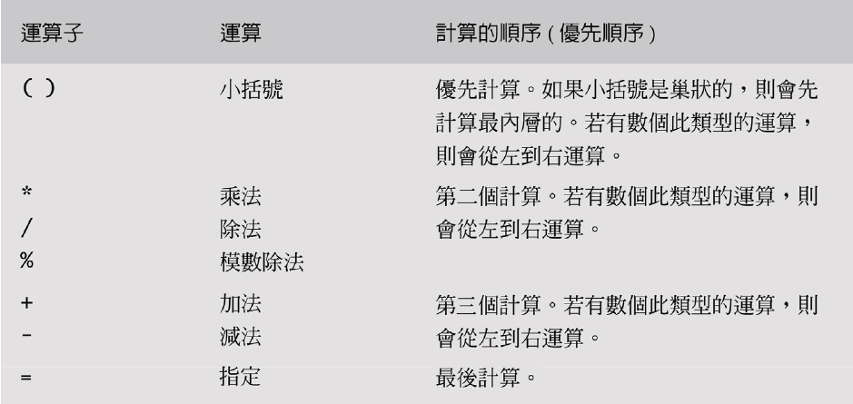
    4. 最後處理的是賦值運算子。
        圖2.10 算術運算子的優先順序

Slide 43

  代數與C運算式
    現在看看幾個遵照運算子優先順序的運算式。每個範例都會列出一個代數運算式和對等的C運算式。下面的算式計算了5個數的算術平均數：

Slide 44
    此處需要用小括號將加法圍起來，假如遺漏了其中的括號，便會得到a + b + c + d + e/5，運算式就算錯了，如下所示

Slide 45
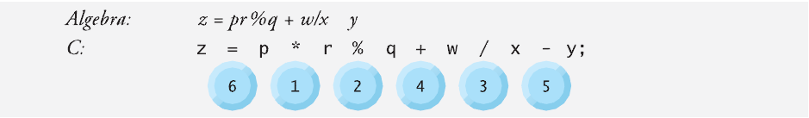
    下面的算式是直線的方程式：
    這裡不需要小括號。程式會先計算乘法運算，因為乘法的優先權高於加法的優先權。
    以下算式包括模數運算 (%)、乘法、除法、加法、減法和賦值等運算：

Slide 46
    在運算式底下圈起來的數字，表示C執行這些運算子的順序。乘法、模數運算和除法首先會依據從左到右的順序進行計算，因為它們的優先權比加法和減法更高。接著才計算加法和減法。它們也是從左到右進行計算。最後，將計算結果賦值於變數z。

Slide 47
    並不是擁有一對括號以上的運算式均含有多層的括號。例如，底下的運算式就不包含多層括號，這兩對括號是屬於「同層級的」。

Slide 48
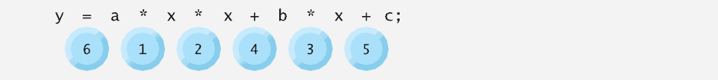
  二次多項式計算
    為了進一步了解運算子優先順序，我們看C如何計算一個二次多項式。
    在運算式底下圈起來的數字，表示C執行這些運算的順序。

Slide 49
    跟代數運算一樣，在運算式中加入非必要的小括號，可讓運算式的計算順序更清楚。這些括號稱為多餘括號 (redundant parentheses)。例如，前述的敘述可加上以下的小括號：

Slide 50
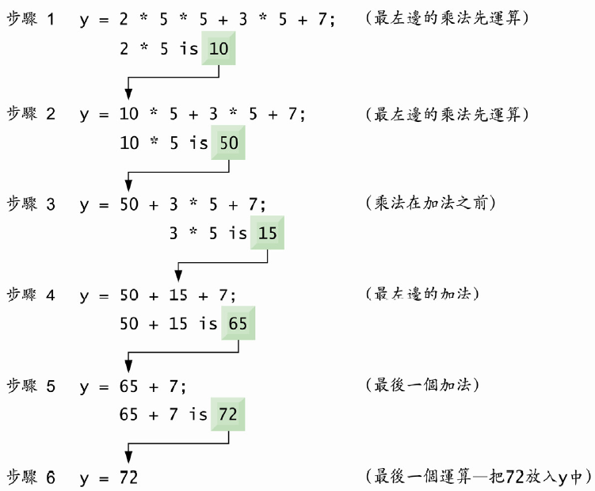
        圖2.11 二次多項式的計算順序

Slide 51
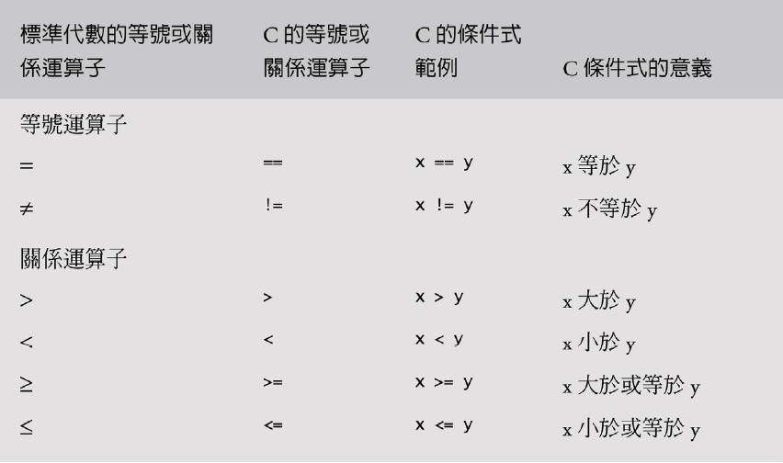
2.6 判斷：等號運算子和關係運算子
        圖2.12 等號運算子和關係運算子

Slide 52
    圖2.13的例子用了6個if敘述式來比較使用者輸入的兩個數。如果任何一個if敘述式的條件滿足的話，相關的printf敘述式便會執行。此圖包括了這個程式和三個示範的輸出情形。

Slide 53
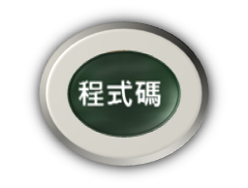
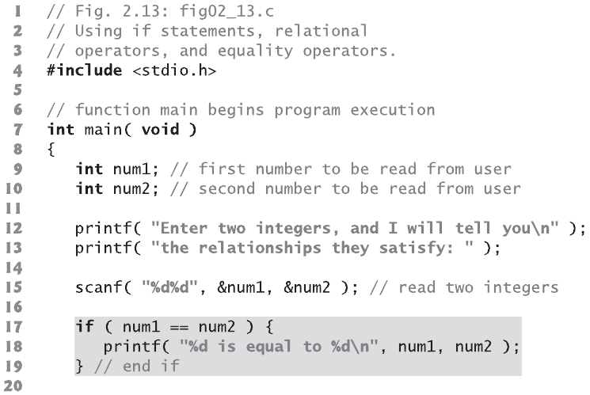
        圖2.13 使用if敘述式、關係運算子和等號運算子(1/3)

Slide 54
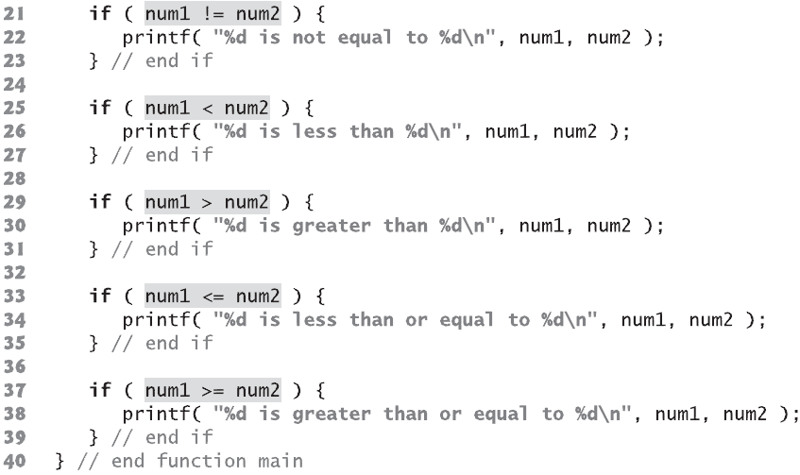
        圖2.13 使用if敘述式、關係運算子和等號運算子(2/3)

Slide 55
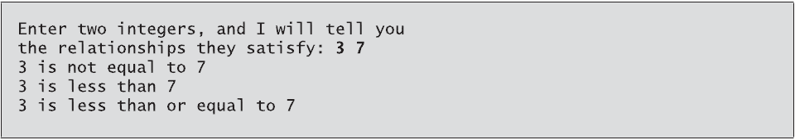
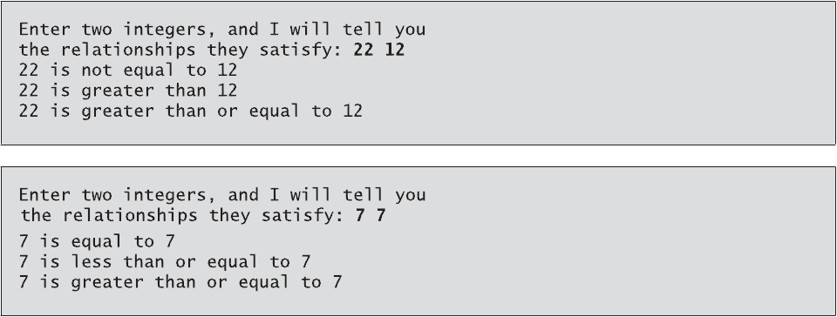
        圖2.13 使用if敘述式、關係運算子和等號運算子(3/3)

Slide 56
  數值比較
    第17-19行的if敘述式
    比對兩個變數num1和num2 的值是否相等。

Slide 57
    圖2.14由高至低列出本章所介紹運算子的運算優先順序。運算子的優先權是從上到下遞減。注意：等號也是個運算子。除了指定運算子 = 之外，其他所有運算子的結合性都是由左至右。指定運算子 (=) 是從右至左結合。

Slide 58
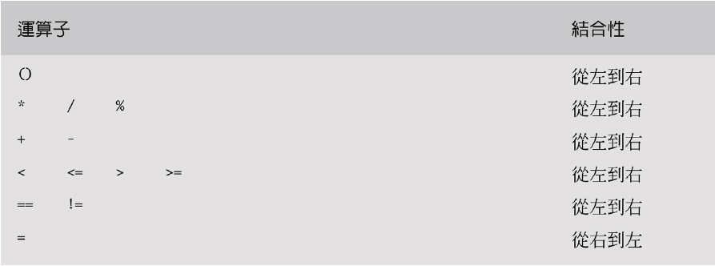
        圖2.14 目前討論過的運算子優先順序和結合性

Slide 59
    本章的C程式中，有些字是C語言的關鍵字 (keywords) 或保留字 (reserved words)。圖2.15包含了C的關鍵字。這些字對C編譯器來說都具有特殊的意義，因此程式設計師必須小心，不可以將他們用來做為識別字 (如變數名稱)。

Slide 60
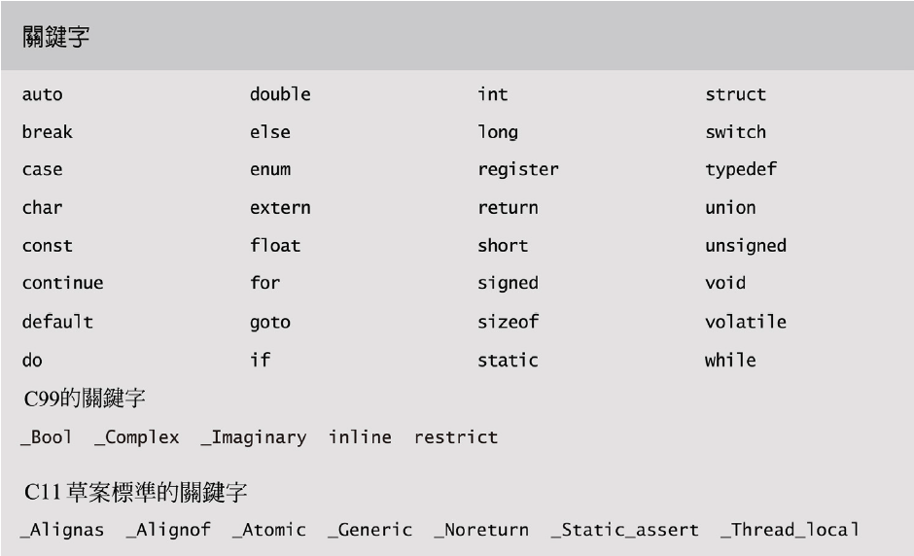
        圖2.15 C關鍵字

Slide 61
2.7 安全程式設計
    我們在序章提到C安全程式標準 ( The CERT C Secure coding Standard ) ，其中提出了一些指導原則，幫助你免於在程式實作時，使系統暴露在攻擊之下。

Slide 62
  避免單一參數的printf函式
    指導原則的其中一項，就是避免在使用printf時，只用一個字串當作參數。如果你要顯示一個以換行 (newline) 結束的字串，請使用puts函式(puts function)，它將參數裡的字串後加上換行字元並顯示。如圖2.1的第8行。
    應該寫成:

Slide 63
    我們字串後面沒有\n ，因為puts會幫自動加上。
    如果你要顯示一個字串且不使用換行符號結尾，請在使用printf時帶入兩個參數。轉換指定詞(conversion specifier) %s 可用於顯示一個字串，例如圖2.3第8行。
    應該寫成：

Slide 64
  Scanf與printf, scanf_s與print_f
    本章介紹了scanf與printf，我們會在之後關於C安全實作指導原則的章節中提到更多。我們也會討論在C11提到的scanf_s與printf_s。

Slide 65
摘要
2.1 簡介
    C語言使得程式設計者能以結構化且有條理的方法來設計電腦程式。

Slide 66
2.2 一個簡單的C程式：列印一行文字
    註解以 // 開頭為程式註記可增加程式的可讀性。C也支援舊的以 /* 開頭以 */ 結尾的多行註解方式。
    當程式在執行的時候，電腦會跳過註解的部分。它們會被C編譯器略過，因此也不會為註解產生任何機器語言目的碼。

Slide 67
    在程式編譯之前，前置處理器會處理以 # 開頭的每一行。#include告訴前置處理器將另一個檔案引入。
    前置檔 <stdio h> 含有編譯器在編譯標準輸入／輸出函式庫函式 (如printf) 時，所用到的資訊。

Slide 68
    main函式是每個C程式都有的部分。在main之後的小括號表示main是程式的一個建構區塊，稱為函式 (function)。C程式中可含有一個或多個函式，不過其中一個必須是main。每個C程式都是從main函式開始執行。
    函式會傳回一些資訊。位於main左邊的關鍵字int，表示main函式會「回傳」一個整數值。
    當函式被呼叫執行時，可以接收資訊。main之後的括號內的void表示main沒有接收任何資訊。

Slide 69
    每個函式本體 (body) 以左大括號 { 開始。而對應的右大括弧 } 表示每個函式的結束之處。這兩個括號以及之間的程式稱為一個區塊 (block)。
    printf函式指示電腦將資訊顯示在電腦螢幕上。
    字串有時稱做字元字串 (character string)、訊息 (message)，或是字面常數 (literal)。

Slide 70
    每行敘述須以分號 (也叫敘述結束符號) 做結束。
    \n中的反斜線符號 (\) 稱為跳脫字元 (escape character)。當字串中出現反斜線時 (也就是跳脫字元)，編譯器就會找尋下一個字元，與反斜線結合成跳脫序列 (escape sequence)。跳脫序列 \n表示新增一行 (newline)。
    當換行字元出現在printf輸出的字串當中，換行字元會將螢幕上的游標移到下一行的起始位置。

Slide 71
    兩個反斜線 \\ 是一個跳脫序列，可以用在字串中，代表單一的反斜線。
    跳脫序列 \" 代表一個字面常數，雙引號字元。

Slide 72
2.3 另一個簡單的C程式：將兩個整數相加
    變數就是電腦記憶體中的某個位置，它可以存放數值供程式使用。
    int型別的變數，所存放的是整數值，像7、
    –11、0、31914這些數就是整數。
    所有的變數使用之前，均需宣告其變數名稱及資料型態。

Slide 73
    C語言當中變數的名稱可以是任意合法的識別字 (identifier)。識別字是由字母、數字和底線 ( _ ) 組成的一連串字元，但第一個字元不可以是數字。
    C會區分大小寫，在C語言中大寫字母和小寫字母是不同的。
    Microsorft Visual C++ 的C程式，宣告必須放在函式的左大括號以及任何可執行的敘述式之間。GNU gcc 及其他一些編譯器則無此限制。

Slide 74
    當編譯器無法辨識某一敘述式時，便會產生語法錯誤。編譯器通常會發出錯誤訊息，幫助你找出並修改錯誤的敘述。語法錯誤違反語言規則。語法錯誤也稱為編譯錯誤 (compile errors)，或編譯時期錯誤 (compile-time errors)。

Slide 75
    標準函式庫函式scanf由標準輸入 (通常是鍵盤) 讀取輸入值。
    scanf的格式控制字串 (format control string)，顯示應該輸入的資料型別。
    %d這個轉換指定詞 (conversion specifier) 表示資料應該是整數 (字母d代表「十進制整數」)。這裡的 % 被scanf (printf亦然) 視為一個跳脫字元，作為轉換指定詞的開端。

Slide 76
    scanf格式控制字串的引數需以 & (ampersand) 為開頭，& 稱為位址運算子 (address operator)，後面接一個變數名稱。& 加上變數名稱，是用來告訴scanf，變數integer1存放在記憶體中的什麼地方 (位址)。然後電腦就會將變數的值儲存在那個地方。

Slide 77
    大部分的計算都是用指定敘述來執行。
    運算子 = 和 + 稱為二元運算子 (binary operator)，因為它們具有二個運算元 (operands)。
    printf函式使用格式控制字串做為第一個引數，轉換指定詞則表示有個資料將要被列印。

Slide 78
2.4 記憶體觀念
    變數名稱都會對應到電腦裡的記憶體位置 (locations)。每個變數都具有一個名稱 (name)、一個型別 (type) 及一個數值 (value)。
    當數值放入記憶體位置時，會蓋掉該位置原本的值，因此，將新數值放到記憶體位置是有破壞性的。
    因此，從記憶體讀取數值時，其過程不具破壞性 (nondestructive，不會改變數值的內容)。

Slide 79
2.5 C的算術運算
    在代數裡面，如果我們想將a乘以b，只要寫成ab即可。不過我們若在C裡寫出ab，代表的是一個有兩個字元的識別字。因此C (別種程式語言亦然) 需要用 * 運算子來明確地表示相乘，如a*b。
    C的算術運算式須以橫行形式輸入電腦，方便將程式輸入電腦。因此，像是「a除以b」的運算式就必須寫成a/b，如此所有的運算子和運算元都會排成橫行。

Slide 80
    小括號可以將C的運算式分為群組，跟代數運算的用法很像。
    C在算術運算式中的計算，依照下述的「運算子優先權規則 (rules of operator precedence)」決定運算的順序，一般而言與代數中的規則相同。
    乘法、除法和模數運算會先處理。若運算式有多個乘法、除法和模數運算，則從左到右進行計算。因此乘法、除法和模數運算具有相同的優先權層級。

Slide 81
    接下來進行加和減的運算。若運算式有多個加減法運算，則從左到右進行計算。加和減的優先順序等級是相同的，但是優先次序低於乘法、除法以及模數運算子。
    運算子優先順序的規則是讓C能以指定的順序計算運算式。運算子的結合性是用來決定運算方式是由左至右或由右至左。

Slide 82
2.6 判斷：等號運算子和關係運算子
    可執行的C敘述式若不是執行某一項動作，便是進行某項判斷。

Slide 83
    C的if敘述式讓程式根據某個敘述式 (稱為條件式) 的真偽，來進行判斷。若條件吻合，也就是條件式為真 (true)，則程式會執行if本體中的敘述式。若條件不吻合，也就是條件是偽 (false)，則程式不會執行本體中的敘述。不論本體內敘述式是否執行，當if敘述式完成後，接下來執行的是if敘述式之後的下一個敘述式。
    在if敘述中的條件式，通常是由等號運算子和關係運算子所組成。

Slide 84
    所有關係運算子都擁有相同的優先權，並從左到右進行結合運算。等號運算子的優先順序要比關係運算子低，他們也是由左至右地結合。
    等號運算子應該讀成「雙等號」，而指定運算子應該讀成「取得值」。
    在C程式裡，空白字元 (如定位、換行、空格等等) 一般都是被忽略的。因此，敘述式和註解可以分成數行來撰寫。不過將識別字拆成分屬於不同行則是不正確的。

Slide 85
    關鍵字(或保留字) C編譯器來說都具有特殊的意義，因此你必須小心不可以將他們用來做為識別字 (如變數名稱)。

Slide 86
2.7 安全程式設計
    避免將系統暴露在攻擊的其中一種方式，就是printf不要只使用一個字串當作參數。
    要列印出後面帶有換行字元的字串，請使用puts函式，它能將將參數中的字串列印並加上換行字元。

Slide 87
    要列印不帶有換行字源的字串，你可以使用格式字串%s當作參數，再用第二個參數來表示要顯示的字串。轉換指示字 %s就是用來列印一個字串。

Slide 88
自我測驗
2.1 填充題。
a)每個C程式都會先開始執行 函式。
b)每個函式都是以 符號開始，
以 符號結束。
c)每個敘述都是以 結束。
d) 標準函式庫函式可將資訊顯示在螢幕上。
e)跳脫序列 \n代表 字元，它能夠將游標的位置移到螢幕下一行的起始位置。

Slide 89
自我測驗
f) 標準函式庫函式可用來從鍵盤讀取資料。
g)轉換指定詞 ，用在scanf的格式控制字串裡表示要輸入一個整數，用在printf的格式控制字串裡則表示要印出一個整數。
h)當我們將一個新的數值放入記憶體位置時，它會蓋掉該位置原本的值。這個過程稱為 。
i)當我們將一個數值從記憶體位置讀出時，該位置的值會被保留，這個過程稱為 。
j) 敘述可以用來進行判斷。

Slide 90
自我測驗
2.2是非題。假如答案為非，請解釋為什麼。
a)當呼叫printf函式時，它都會從新的一行的開頭開始列印。
b)執行程式時，註解會讓電腦在螢幕上印出符號 // 之後的文字。
c)跳脫序列 \n用在printf的格式控制字串裡時，會使得螢幕上的游標移到下一行的開頭。
d)所有變數都必須在使用之前進行定義。
e)所有的變數在定義的時候，都必須有一種型別。

Slide 91
自我測驗
f)C將變數number和NuMbEr視為完全相同。
g)定義可以出現在C函式本體的任何位置。
h)在printf的格式控制字串之後的所有變數，其名稱前都必須加上 &
i)模數運算子 (%) 只能夠用於整數運算元。
j)算術運算子 *、/、%、+ 和 - 都擁有相同的優先權。
k)一個要列印三行輸出的C程式，必須含有三個printf敘述式。

Slide 92
自我測驗
2.3 撰寫一行C敘述，完成以下每個動作：
a)宣告int型別的變數c、thisVariable、q76354和number。
b)提示使用者輸入整數。將提示文字以冒號 (:) 結束，再加上一個空格，然後將游標停在該空格之後。
c)從鍵盤讀入一個整數，並將此整數值存放在整數變數a。

Slide 93
自我測驗
d)如果變數number不等於7，便印出 ”The variable number in not equal to 7”。
e)將訊息 “This is a C program.” 印在一行中。
f)將訊息 “This is a C program.” 印成兩行，其中第一行印到C。
g)將訊息 “This is a C program.” 中的每一個字印成一行。
h)列印訊息 “This is a C program.” 並使用定位字元 (tab) 來分隔訊息中的每一個字。

Slide 94
自我測驗
2.4為下列每一項要求撰寫一個敘述式 (或註解)。
a)說明本程式將計算四個整數的總和。
b)定義int型別的變數p、q、r、s和sum。
c)提示使用者輸入四個整數。
d)從鍵盤輸入讀取四個整數，然後分別將三個整數存入變數p、q、r和s 。
e)計算變數p、q、r和s這四個整數的總和，並將結果設定給變數sum。
f)先顯示 “The sum is”，然後再顯示變數sum的數值。

Slide 95
自我測驗
2.5使用您在習題2.4所撰寫的敘述，撰寫一個完整的程式來計算並且顯示四個整數的總和。

Slide 96
自我測驗
2.6找出並更正下列敘述句的錯誤：
a)printf( "The value is %d\n", &number );
b)scanf( "%d%d", &number1, number2 );
c)if ( c < 7 );{
printf( "C is less than 7\n" );
}
d)if ( c => 7 ) {
printf( "C is greater than or equal to 7\n" );
}

Slide 97
自我測驗解答
2.1 a) main b)左大括號 ({)，右大括號 (}) c)分號 d)printf e)newline (換行) f) scanf g)%d h)破壞性的 i)非破壞性的 j)if。
2.2
a)非。printf函式都是從目前游標所在的位置開始列印，可能是螢幕上一行的任何位置。
b)非。當程式執行時，註解並不會產生任何的動作。註解可以用來說明程式，並且增進程式的可讀性。

Slide 98
自我測驗解答
c)是。
d)是。
e)是。
f)非。C會區分大小寫，所以這些變數是不同的。
g)非。一個變數的定義必須出現在首次使用之前。在 Microsoft Visual C++ 中，變數的定義則應該緊隨在main函式本體開始的左大括號之後。本書將隨著在我們認識其他會影響這點的C功能後，再來更深入討論這點。

Slide 99
自我測驗解答
h)非。printf函式內的引數通常不應加 &。而scanf函式格式控制字串後的引數通常需加 &。我們將在第6章和第7章討論例外的情況。
i)是。
j)非。運算子 *、/ 與 % 的優先順序相同，運算子 + 和 - 的優先順序較低。
k)非。一行printf敘述加上多個 \n跳脫序列就可印出多行。

Slide 100
自我測驗解答
2.3
a) int c, thisVariable, q76354, number;
b) printf( "Enter an integer: " );
c) scanf( "%d", &a );
d) if ( number != 7 )
{
printf( "The variable number is not equal to 7.\n" );
}

Slide 101
自我測驗解答
e)printf( "This is a C program.\n" );
f)printf( "This is a C\nprogram.\n" );
g)printf( "This\nis\na\nC\nprogram.\n" );
h)printf( "This\tis\ta\tC\tprogram.\n" );

Slide 102
自我測驗解答
2.4
a) /* Calculate the sum of four integers */
b) int p, q, r, s, sum;
c) printf( "Enter four integers: " );
d) scanf( "%d%d%d%d", &p, &q, &r, &s );
e) sum = p + q + r + s;
f) printf( "The sum is %d\n", sum );

Slide 103
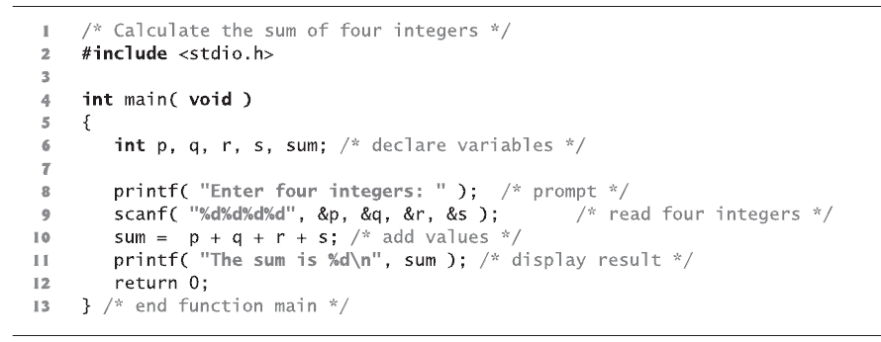
自我測驗解答
2.5 參考以下程式

Slide 104
自我測驗解答
2.6
a)錯誤：&number。更正：刪除 & 符號。稍後的章節將討論例外的情形。
b)錯誤：number2沒有 &。更正：unmber2應改為 & number2。稍後的章節將討論例外的情形。

Slide 105
自我測驗解答
c)錯誤：if敘述式的條件式之後的分號。更正：去掉右括號之後的分號。[請注意：這個錯誤將導致不論if敘述式內的狀況是否為真，均會執行printf敘述式。在右括號右方放置一個分號，程式會認為敘述後面的輸出敘述是一個空的敘述，也就是不會執行任何動作的敘述。]
d)錯誤：=> 不是一個C的運算子
修正：關係運算子 => 必須改成 >= (大於或等於)。

